Slide 1
第二框 推动高质量发展
目录
目录
目题逐解(一)——全面建设社会主义现代化国家
的首要任务
01
02
目题逐解(二)——构建新发展格局

Slide 2
目题逐解(一)——全面建设社会主义现代化国家的首要任务
主干知识的理解、识记
全面建设社会主义现代化国家的首要任务
是什么 | 高质量发展 | 含义 | “三是”：就是从“有没有”转向“好不好”，就是能够很好满足人民日益增长的 需要的发展，是体现新发展理念的发展
 |  | 特点 | 这不只是一个经济要求，而是对经济社会发展方方面面的总要求；不是只对经济 的要求，而是所有地区发展都必须贯彻的要求；不是一时一事的要求，而是必须长期坚持的要求
美好生活
发达地区

Slide 3
续表
为什么 | 时代要求 | 进入新时代，随着我国发展环境、发展条件的变化，我国经济发展进入新常态，已由 增长阶段转向高质量发展阶段
 |  | 高质量发展是全面建设社会主义现代化国家的 。推进中国式现代化，必须实现高质量发展
 | 地位 | 高质量发展是现阶段乃至更长时期我国经济社会发展的 ，关系我国社会主义现代化建设全局
高速
首要任务
主题

Slide 4
微点拨：经济发展≠经济增长
经济增长是一个国家或地区人均产出水平的持续增加，是经济发展的基础。经济发展包括经济增长、经济结构优化、经济效益提高、生态环境改善、人民生活水平提高等。

Slide 5
基础小题的训练、评价
一、澄清微点的判断题
(1)经济发展就是要实现经济的快速增长。( )
提示：× 经济增长和经济发展是两个不同的概念，经济增长强调的是“量”；经济发展不仅强调“量”，更注重“质”，强调科学发展，尊重社会经济发展规律，我国经济已由高速增长阶段转向高质量发展阶段。

Slide 6
(2)当前，我国发展中的矛盾和问题集中体现在经济发展的规模和程度上。( )
提示：× 当前，我国发展中的矛盾和问题集中体现在经济社会发展方方面面的质量上。
(3)新的时代，要实现经济高速度发展。( )
提示：× 进入新时代，我国经济已由高速增长阶段转向高质量发展阶段。

Slide 7
(4)推动经济高质量发展就能很好地满足人民日益增长的美好生活需要。( )
提示：× 经济、社会、文化、生态等各领域都要体现高质量发展的要求，才能很好地满足人民日益增长的美好生活需要。

Slide 8
二、教材资料的发掘题
1．(教材P38“探究与分享”印证题)在2023年《政府工作报告》中，将之前“增强国有企业竞争力、创新力、控制力、影响力、抗风险能力”这一表述，调整概括为“提高国企核心竞争力”。这就要求国有企业不能只盯着盈利能力努力，而是要在科技、效率、人才、品牌等方面全面发力。为此，国有企业需要( )
①加强管理提高效率，实现质和量的快速增长
②加强科技自立自强，加强关键核心技术攻关
③完善现代公司治理，提高科研投入产出效率
④聚焦增加利润，整合资源要素，提高生产效率
A．①② B．①④ C．②③ D．③④

Slide 9
答案：C
解析：国企应加强精益管理，提高运行效率，努力实现质的有效提升和量的合理增长，“实现质和量的快速增长”错误，①不当选；国企要提高核心竞争力，必须加强关键核心技术攻关，提高自主创新能力，②当选；国有企业要在科技、效率、人才、品牌等方面全面发力，需要完善现代公司治理，完善科技创新体制机制，提高科研投入产出效率，③当选；提高国企核心竞争力，国有企业要在科技、效率、人才、品牌等方面全面发力，不能只盯着盈利能力努力，④不当选。

Slide 10
2．(教材P39“相关链接”印证题)增进民生福祉，是改革发展的目的。上海市人民政府列出为民办实事项目清单：新建社区市民健身中心30个，新建和改建市民健身步道80条、市民益智健身范点600个、市民健身驿站80个、市民运动球场150片。由此可见( )
①人民支持、参与是改革发展的力量之源
②改革发展的成果集中表现为民生的改善
③坚持让人民共享改革发展的成果
④必须坚守“以人民为中心”的发展思想
A．①② B．①③ C．②④ D．③④

Slide 11
答案：D
解析：党的领导核心力量、人民主体力量、民族凝聚力量，构成了支撑中国特色社会主义事业不断向前的力量之源，①错误；改革发展的成果体现在各个领域，而不仅仅是民生，②错误；③④正确且符合题意。

Slide 12
3．(情境思考题)阅读材料，回答问题。
高质量发展是全面建设社会主义现代化国家的首要任务。
高质量发展，就是能够很好满足人民日益增长的美好生活需要的发展，是体现新发展理念的发展，是创新成为第一动力、协调成为内生特点、绿色成为普遍形态、开放成为必由之路、共享成为根本目的的发展。高质量发展，就是从“有没有”转向“好不好”。

Slide 13
经济发展是一个螺旋式上升的过程，上升不是线性的，量积累到一定阶段，必须转向质的提升。20世纪60年代以来，全球100多个中等收入经济体中只有十几个成为高收入经济体。那些取得成功的国家和地区，就是在经历高速增长阶段后实现了经济发展从量的扩张转向质的提高。中国特色社会主义进入新时代，我国社会主要矛盾发生了重大变化，发展不平衡不充分的问题更加突出，发展中的矛盾和问题集中体现在发展质量上。高质量发展是必须迈过的坎，每个产业、每个企业都要朝着这个方向坚定往前走。同时，世界新一轮科技革命和产业变革正在重构全球创新版图、重塑全球经济结构，这是我国推动高质量发展千载难逢的历史机遇。

Slide 14
(1)结合材料，运用所学知识，说明为什么要推动高质量发展。
(2)推动高质量发展，需要多方面行动。运用《经济与社会》知识，完成下表。
高质量发展的主要方面 | 推动高质量发展的着力点
生产要素投入方面 | ①
供给方面 | 实现产业体系比较完整，生产组织方式网络化……
需求方面 | ②

Slide 15
续表
分配方面 | 实现投资有回报、企业有利润、员工有收入、政府有税收，并且充分反映各自按市场评价的贡献。
宏观经济循环方面 | 实现生产、流通、分配、消费循环通畅，国民经济重大比例关系和空间布局比较合理，经济发展比较平稳，不出现大的起落。

Slide 16
解析：第(1)问，高质量发展，就是能够很好满足人民日益增长的美好生活需要的发展→坚持以人民为中心的发展思想；高质量发展是体现新发展理念的发展→坚持新发展理念；中国进入新时代，主要矛盾发生变化，国际形势发生变化→高质量发展对我国在国际上的影响。第(2)问，本题需要调用《经济与社会》的有关知识，对推动高质量发展的着力点进行分析，需要从生产要素投入和需求两方面分析，根据表格中的其他方面，知道要填写的内容为高质量发展所要达到的目标。填写表格时，生产要素投入可以从其数量、质量等角度思考，需求可以结合有效性需求、提升消费信心和能力、释放潜能等角度思考，符合题意要求即可。

Slide 17
答案示例：(1)①高质量发展遵循了以人民为中心的发展思想，就要维护人民的根本利益，满足人民日益增长的美好生活需要。②高质量发展着力解决发展不平衡不充分的问题，是贯彻创新、协调、绿色、开放、共享的新发展理念的要求。③我国进入新时代，社会主要矛盾发生变化，必须促进高质量发展，才能更好顺应现代化发展潮流，为人民对美好生活的向往打下坚实的物质基础。
(2)①实现提高生产要素的投入数量和质量，效率和推动技术进步，提升全要素生产率。②实现消费扩容提质，消费能力有保障，消费潜力能释放，满足多样化需求。

Slide 18
目题逐解(二)——构建新发展格局
主干知识的理解、识记
1．总论——构建新发展格局
含义 | 构建以 大循环为主体、国内国际双循环_________ 的新发展格局
特点 | 新发展格局决不是封闭的国内循环，而是开放的国内国际双循环
国内
相互促进

Slide 19
续表
要求 | 国内大循环 | 要坚持 这个战略基点，使生产、分配、流通、消费更多依托国内市场，形成国民经济良性循环
 | 双循环 | 要把实施扩大内需战略同深化供给侧结构性改革有机结合起来，增强国内大循环内生动力和可靠性，提升国际循环质量和水平，加快建设现代化经济体系
扩大内需

Slide 20
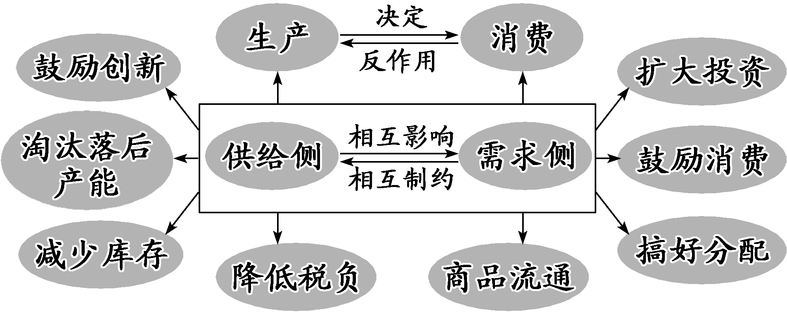
微点拨：①图示妙解供给侧与需求侧

Slide 21
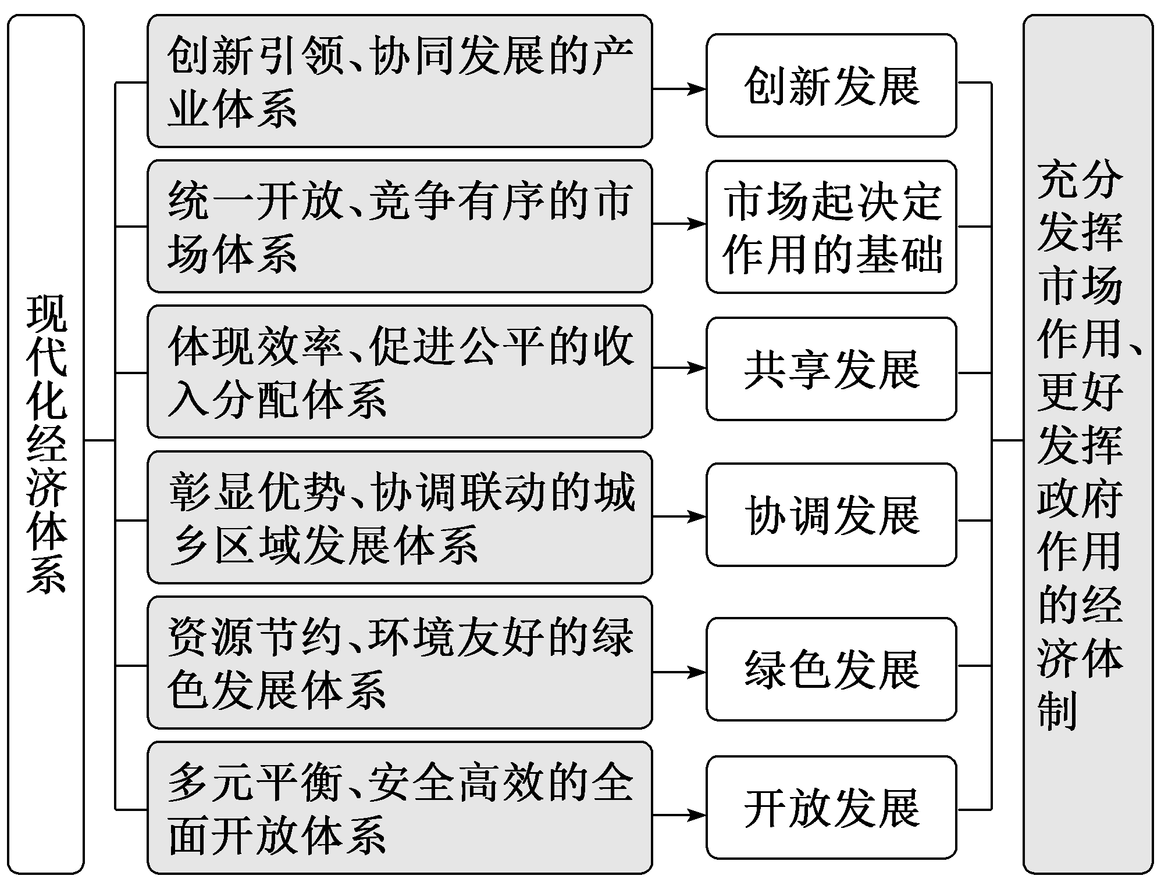
②全面理解现代化经济体系

Slide 22
2．建设现代化产业体系
(1)要求：坚持把发展经济的着力点放在实体经济上，推进新型工业化。
(2)目标：加快建设制造强国、质量强国、航天强国、交通强国、网络强国、数字中国。
微点拨：深化理解实体经济
①大力发展实体经济的原因：实体经济是一国经济的立身之本 ，是国家强盛的重要支柱，是现代化经济体系的根基。

Slide 23
②实体经济与虚拟经济
 | 实体经济 | 虚拟经济
含义 | 物质产品和精神产品的生产、销售及提供相关服务的经济活动 | 相对于实体经济而言的，是经济虚拟化的必然产物，如金融业、房地产业等
特点 | 钱生物 | 钱生钱
联系 | 虚拟经济服务于实体经济

Slide 24
③数字中国
数字中国是指以数字技术为基础，以信息化、智能化、网络化为特征，全面推进国家数字化建设和数字经济发展的新时代。数字中国的发展旨在实现信息化和数字化的深度融合，推动信息技术和产业的创新发展，提高国家的数字化水平和竞争力，推动经济转型升级，实现经济高质量发展，同时也为人民群众提供更加便捷、高效、优质的服务。数字中国的核心目标是推动数字经济的发展。

Slide 25
3．全面推进乡村振兴
(1)要求：坚持农业农村优先发展，巩固拓展脱贫攻坚成果，加快建设 ，扎实推动乡村产业、人才、文化、生态、组织 ，全方位夯实粮食安全 ，牢牢守住十八亿亩耕地红线。
(2)目标：确保中国人的饭碗牢牢端在自己手中。
农业强国
振兴
根基

Slide 26
微点拨：粮食安全
粮食安全是“国之大者”，是国家安全的重要基础。党的二十大报告提出，“全方位夯实粮食安全根基”“确保中国人的饭碗牢牢端在自己手中”。这为我们做好粮食安全工作、切实保障国家粮食安全提供了根本遵循和行动指南。
4．促进区域协调发展
(1)要求：深入实施区域 战略、区域重大战略、______
战略、新型城镇化战略，优化重大生产力布局。
(2)目标：构建优势互补、高质量发展的 和国土空间体系。
协调发展
主体
功能区
区域经济布局

Slide 27
微点拨
①主体功能区
主体功能区即各地区所具有的、代表该地区的核心功能。各个地区因为核心(主体)功能的不同，相互分工协作，共同富裕、共同发展。核心(主体)功能是自身资源环境条件、社会经济基础所决定的，也是更高层级的区域所赋予的。主体功能不同，区域类型就会有差异。大致可分为以提供工业品和服务产品为主体功能的城市化地区，以提供农产品为主体功能的农业地区，以提供生态产品为主体功能的生态地区等。

Slide 28
②区域经济布局
中国区域经济布局是指中国的经济布局情况，由于社会的发展根据新的发展观的要求，国家重新调整了区域发展的布局，目的是促进区域经济协调发展。具体要求是：积极推进西部大开发，有效发挥中部地区的综合优势，支持中西部地区加快改革发展，振兴东北地区等老工业基地，鼓励有条件的东部地区率先基本实现现代化，逐步形成东、中、西部经济互联互动、优势互补、协调发展的新格局。

Slide 29
5．推进高水平对外开放
(1)要求：稳步扩大规则、规制、管理、标准等 开放，加快建设贸易强国，推动共建“一带一路”高质量发展。
(2)目标：维护 的国际经济格局和经贸关系。
微点拨：制度型开放
过去我国实行渐进开放模式，根据经济发展需要和风险管控能力逐步放松外汇和市场管制，对外开放具有零散、碎片化、以要素流动为主的特征。与先前的要素流动开放不同，制度型开放是以规则、规制、管理、标准开放为主的开放，具有全面、系统、稳定的特征，是一种更高层次、更高水平的开放。
制度型
多元稳定

Slide 30
6．全面建设社会主义现代化国家
新发展理念 | 必须完整、准确、全面贯彻
主题 | 推动高质量发展
新发展格局 | 以国内大循环为主体、 相互促进
基础性、战略性支撑 | 教育、科技、人才
国内国际双循环

Slide 31
重难问题的探究、释解
[议题材料]
有力措施提升质量 成功密码促进发展
党的二十大报告指出，高质量发展是全面建设社会主义现代化国家的首要任务。
我国采取多项有力措施助推经济高质量发展，针对当前我国经济由高速增长阶段转向高质量发展阶段的基本特征，制定措施增强我国企业的创新能力，满足人们对产品和服务质量的要求，从而以消费升

Slide 32
级带动产业升级，形成新的产业体系；供给侧结构性改革为经济高质量发展提供新动力，实体经济活力不断释放；粤港澳大湾区与“一带一路”、京津冀、长江经济带已列为国家重大区域战略，形成全面的区域发展格局；近几年我国不断扩大对外开放，坚定不移支持多边贸易体系，推进贸易自由化便利化，通过共建“一带一路”积极与各国对接发展战略，推动区域一体化机制在全球范围内的整合。这些措施都成为推动我国经济高质量发展的“成功密码”。

Slide 33
[问题探究] 结合材料，运用“我国的经济发展”的知识，阐释我国推动经济高质量发展的“成功密码”。
提示：①贯彻创新、协调、开放的新发展理念，通过坚持新发展理念来推动我国经济发展的质量与效益。②发展实体经济，推动供给侧结构性改革，通过产业升级，完备新的产业体系来筑牢现代化经济体系的根基。③扩大内需，刺激消费，发挥消费在经济增长中的基础性作用，构建以国内大循环为主体、国内国际双循环相互促进的新发展格局。④实施区域协调发展战略，营造区域协调发展的新格局，推动经济高质量发展。⑤推进高水平对外开放，通过“一带一路”倡议不断扩大对外开放，促进我国经济提质增效。

Slide 34
|升维理性认识|
(一)转变经济发展方式与供给侧结构性改革
1．经济发展方式
经济发展方式是一个国家或地区的经济实现总量增长、质量提高的途径和方法，是落实发展理念、实现发展进步的具体路径。

Slide 35
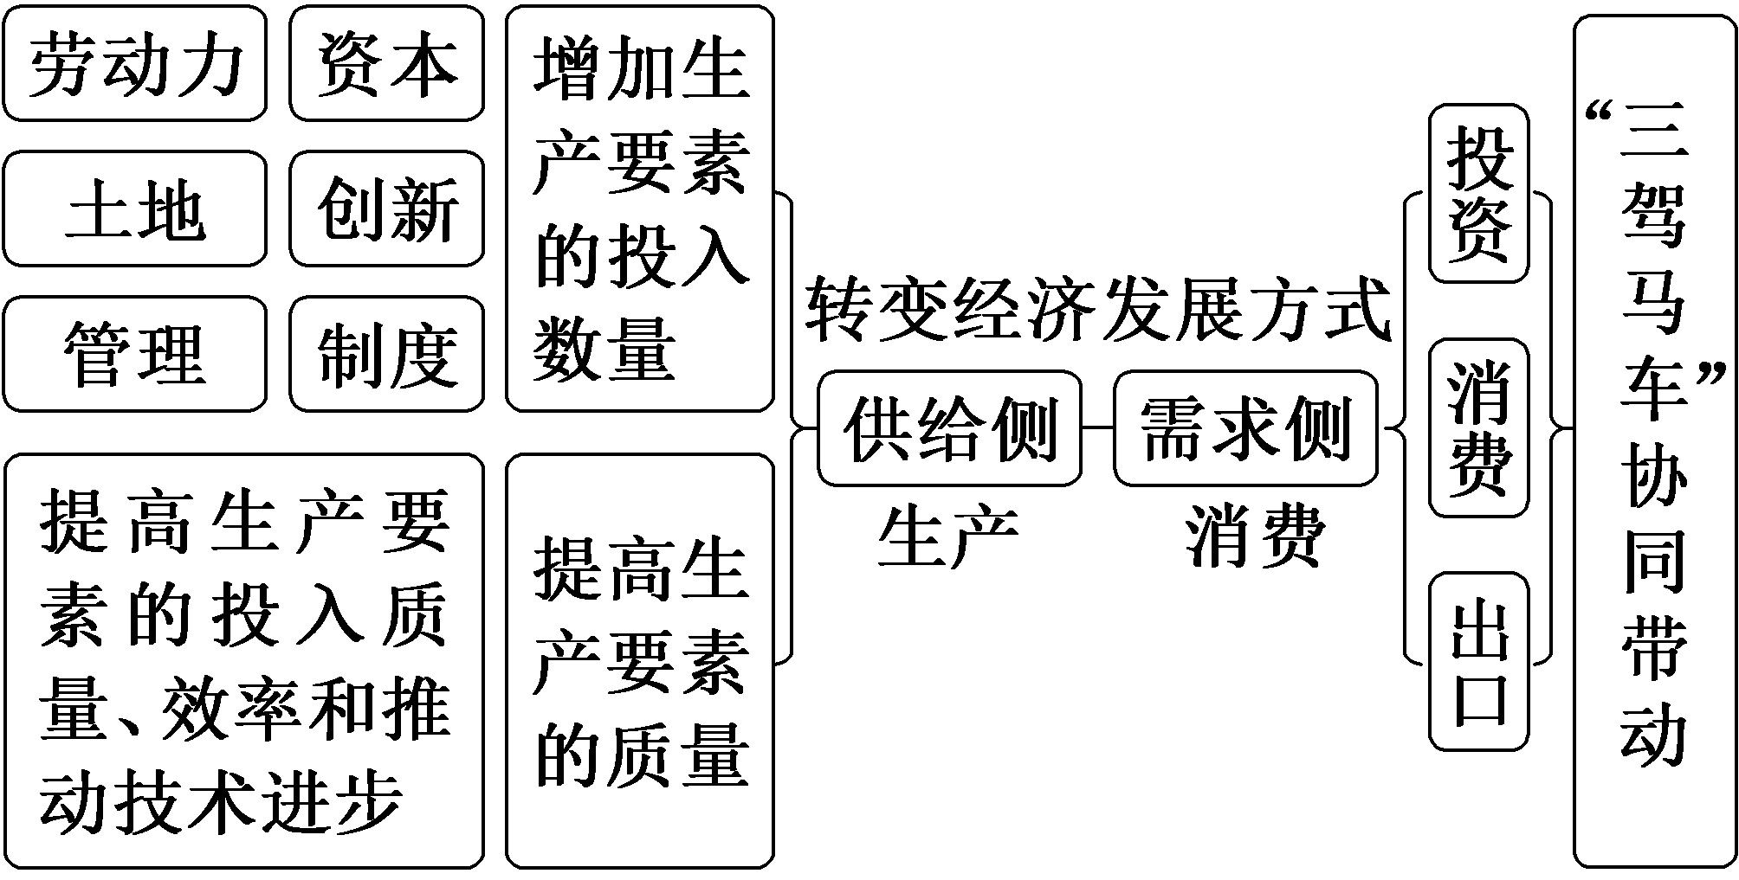
2．图示转变经济发展方式与供给侧结构性改革

Slide 36
3．如何进行供给侧结构性改革，推动经济发展方式转变
(1)要把新发展理念完整、准确、全面贯穿发展全过程和各领域，构建新发展格局，切实转变发展方式，推动质量变革、效率变革、动力变革，实现更高质量、更有效率、更加公平、更可持续、更为安全的发展。(如情境材料中，党的二十大报告指出高质量发展是首要任务、制定高质量发展的措施，这说明理念是行动的先导)

Slide 37
(2)要促进经济发展由主要依靠投资、出口拉动向依靠消费、投资、出口协调拉动转变(面向需求结构)，由主要依靠第二产业带动向第一、第二、第三产业协同带动转变(调整产业结构)，由主要依靠增加物质资源消耗向主要依靠科技进步、劳动者素质提高转变(改变要素投入结构)。(如情境材料中“满足人们对产品和服务质量的要求，从而以消费升级带动产业升级，形成新的产业体系”，这是发挥消费在经济增长中的基础性作用，转变经济发展方式)

Slide 38
(3)供给侧结构性改革
重点 | 解放和发展社会生产力， 用改革的办法推进结构调整，减少无效和低端供给，扩大有效和中高端供给
根本 | 使我国供给能力更好满足广大人民日益增长的美好生活需要，从而实现社会主义生产目的
思路 | 要从生产端入手，重点是促进产能过剩有效化解，促进产业优化重组，降低企业成本，发展战略性新兴产业和现代服务业，增加公共产品和服务供给，增强供给结构对需求变化的适应性和灵活性

Slide 39
(二)构建以国内大循环为主体、国内国际双循环相互促进的新发展格局战略
1．国内大循环：坚定实施扩大内需战略
(1)畅通国民经济循环体系的血脉，着力打通生产、分配、流通、消费各个环节。
生产环节 | 要通过科技创新和科技自立自强，打好关键核心技术攻坚战，特别要把发展经济着力点放在实体经济上，建设现代化经济体系
分配领域 | 重点是优化收入分配结构、深化收入分配制度改革，培育更多的中等收入群体，建立稳定脱贫的长效机制，提高居民收入在国民收入分配中的比重

Slide 40
续表
流通领域 | 重点是建设现代流通体系，降低整体物流运输成本，建设交通强国
消费环节 | 重点是扩大消费需求，完善消费政策，促进消费升级和释放消费潜力，增强消费对经济发展的基础性作用，全面促进消费 (如材料中“以消费升级带动产业升级，形成新的产业体系”，这是发挥消费在经济增长中的基础性作用，转变经济发展方式)

Slide 41
(2)优化国内循环体系的空间布局，实现各类要素在国内各区域间的自由流动。优化国土空间布局，打通“区块”“省域”和“城市”“城乡”等不同区域空间之间的经济循环，加快构建统一开放、竞争有序的现代市场体系。(如情境材料中，实施国家重大区域战略，形成全面的区域发展格局)
(3)筑牢国内循环体系的产业根基，实施产业基础再造和产业链提升工程。
产业基础再造 | 平衡好制造业产业链外迁和向中西部地区转移的关系，科学部署重大生产力布局和产业项目

Slide 42
续表
产业链提升 | 在巩固传统产业链优势的基础上，提前布局战略性新兴产业、新型基础设施建设等，推进5G、大数据、人工智能等新技术与重大基础设施的深度融合，提升产业系统化、智能化创新能力；坚持创新在我国现代化建设全局中的核心地位，强化科技自立自强，注重数字经济产业化的叠加效应、乘数效应，加快数字化发展；发挥企业在筑牢产业根基中的主体作用，着力培育一批“专精特新”企业，构建大中小企业融通发展的新型产业合作体系，培育一批具有国际竞争力的先进制造业集群

Slide 43
2.推动国内国际双循环相互促进
(1)要打造更具国际竞争力的营商环境，加大力度构建对外开放新格局。(如情境材料中不断扩大对外开放，坚定不移支持多边贸易体系，推进贸易自由化便利化)
(2)打通国内国外循环的痛点和堵点，推动国内循环与国际循环相互融合、相互促进。

Slide 44
基础小题的训练、评价
一、澄清微点的判断题
(1)构建新的发展格局就是以国内国际双循环为主体的发展格局。( )
提示：× 构建的是以国内大循环为主体、国内国际双循环相互促进的新发展格局。
(2)实施区域协调发展战略要加快边疆地区建设，推进兴边富民、稳边固边。( )
提示：√

Slide 45
(3)大力发展实体经济是关系国计民生的根本性问题。( )
提示：× 农业农村农民问题是关系国计民生的根本性问题。
(4)加快推进农业农村现代化是一国经济的立身之本，是国家强盛的重要支柱。( )
提示：× 大力发展实体经济是一国经济的立身之本，是国家强盛的重要支柱。加快推进农业农村现代化是全面实施乡村振兴战略的重要措施。
(5)推动经济高质量发展就是大力发展实体经济。( )
提示：× 推动经济高质量发展需要发展实体经济，也需要全面实施乡村振兴战略、深入实施区域协调发展战略、发展开放型经济等。

Slide 46
二、教材资料的发掘题
1．(教材P40“探究与分享”印证题)2023年1—2月份中国进出口贸易平稳开局。货物进出口总额61 768 亿元，同比下降0.8%，相比2022年全年增速有滑落。世界贸易组织预计，2023年全球贸易将持续低迷。据此，我国要( )
①鼓励外贸企业进行技术创新，优化出口产品结构，提高比较优势
②发展社会生产力，提高贸易数字化，鼓励降低价格以提高竞争力
③扩大国内需求，立足外循环，激活经济高质量发展的长效驱动力
④建设贸易强国，维护多边贸易体制，实现陆海内外联动应对挑战
A．①② B．①④ C．②③ D．③④

Slide 47
答案：B
解析：面对2023年全球贸易可能将持续低迷的情况，我国要鼓励外贸企业进行技术创新，优化出口产品结构，提高比较优势，建设贸易强国，维护多边贸易体制，实现陆海内外联动应对挑战，①④当选；不能简单地通过降低价格以提高竞争力，应形成以技术、品牌、质量、服务为核心的出口竞争新优势，②错误；材料强调的是我国的进出口贸易，而且应立足国内循环，③错误。

Slide 48
2．(教材P40“相关链接”延展题)中国特色社会主义进入新时代，我国经济已经从高速增长阶段转向高质量发展阶段，经济面临的矛盾已从总需求不足转变为供给结构不适应需求结构的问题。深入实施供给侧结构性改革，持续提高全要素生产率，是实现高质量发展的治本之策。下列传导路径正确的是( )
①提高供给质量→激活消费热点→增加消费需求→拉动经济增长 ②增加供给环节→提升供给速度→改善消费结构→放大外需效益 ③推动优质制造→扩大有效供给→增强内生动力→经济健康发展 ④减少供给数量→提高物价水平→促进居民消费→改善人民生活
A．①② B．①③ C．②④ D．③④

Slide 49
答案：B
解析：供给侧结构性改革继续发力，有利于提高供给质量，从而激活消费热点，进一步增加消费需求，有利于拉动经济增长，①当选；改善消费结构与放大外需效益没有直接关系，②不当选；供给侧结构性改革继续发力，有利于推动优质制造，进一步扩大有效供给，从而增强内生动力，有利于经济健康发展，③当选；提高物价水平，会减少居民消费，而不是促进居民消费，④不当选。

Slide 50
3．(教材P41“探究与分享”印证题)二十大党代表陈望慧说：“我最大的梦想就是让我们的花农都不愁钱，大家一起富。”这些年陈望慧所在村一直在探索玫瑰致富路并采取“公司＋农户＋合作社”的发展模式，不断培育壮大产业链。如今，玫瑰种植已成为该地乡村振兴的主导产业之一。公司＋农户＋合作社的发展模式有利于( )
①发展多形式适度规模经营，改变土地集体所有制性质 ②依靠党员规范市场经济秩序，调动群众的生产积极性 ③释放生产要素的活力，推动乡村经济实现高质量发展 ④创新集体经济的实现形式，促进农业提质、农民增收
A．①② B．①③ C．②④ D．③④

Slide 51
答案：D
解析：农村土地所有权归集体，该模式并没有改变土地集体所有制性质，①错误；规范市场经济秩序的主体是国家和政府，②不当选；陈望慧所在的村通过探索玫瑰致富路并采取“公司＋农户＋合作社”的发展模式，创新集体经济的实现形式，不断培育壮大产业链，使玫瑰种植成为该地乡村振兴的主导产业之一，释放了生产要素的活力，推动乡村经济实现高质量发展，促进农业提质、农民增收，③④当选，答案为D。

Slide 52
4．(教材P43“相关链接”改编题)国家“十四五”规划指出，我们要推动共建“一带一路”高质量发展，建设数字丝绸之路、创新丝绸之路、绿色丝绸之路、健康丝绸之路。推动共建“一带一路”高质量发展( )
①使得我国全方位、宽领域、多层次的对外开放格局逐步形成
②意味着我国新发展格局要以国际大循环为主体
③是推动更高水平对外开放的重要举措
④可以更好利用全球资源和市场，提高国际竞争力
A．①② B．①③ C．②④ D．③④

Slide 53
答案：D
解析：1990年，开放上海浦东，至此，我国基本形成了全方位、宽领域、多层次的对外开放格局，①不当选；我国以国内大循环为主体，②不当选；推动共建“一带一路”高质量发展是发展更高层次开放型经济的重要举措，可以更好利用全球资源和市场，提高国际竞争力，③④当选，答案为D。

Slide 54
框内综合——由数字经济的发展看如何推动经济高质量发展
问题的发现、分析与解决
2023年3月5日，《政府工作报告》指出，数字经济不断壮大，新产业新业态新模式增加值占国内生产总值的比重达到17%以上。
材料一：《中国数字经济发展报告(2022年)》指出，我国数字经济规模达到45.5万亿元，占GDP比重达到39.8%；数字产业化规模为8.35万亿元，占GDP比重为7.3%。在数字技术的驱动下，我国产业结构和产业组织都发生了变革和重组。我国已形成了横向联动、纵向贯通的数字经济战略体系。数字化创新引领发展能力大幅提升，智能化水平明显增强，数字技术与实体经济融合取得显著成效。

Slide 55
材料二：当前，在一些地方，数字经济已经在“三农”事业发展的许多方面发挥出助推功能。如中国移动利用“移动云＋5G＋直播”技术，将秀美风景与乡村土特产完美结合，隐藏在大山深处的美食、农产品通过直播间，驶入互联网快车道；农村电商“新基建”不断完善，数据流带动了资金流、技术流、人才流、物资流等从城市向农村集聚。无论是打造智慧农场、智慧牧场、智慧渔场，还是培育乡村智慧旅游、创意农业、认养农业，抑或是在农村地区推广数字普惠金融、电子商务等，数字经济为乡村振兴注入了“新动能”。

Slide 56
[问题探究]
1．结合材料一，运用《经济与社会》的知识，分析数字经济对助推我国经济高质量发展的作用。
提示：①切实贯彻新发展理念，增强发展动力，厚植发展优势。②转变经济发展方式、优化产业结构、转换经济增长动力，建设现代化经济体系。③加快发展先进制造业，推动数字经济同实体经济深度融合，深化供给侧结构性改革。④加快构建以国内大循环为主体、国内国际双循环相互促进的新发展格局。

Slide 57
2．数字经济为乡村振兴注入了“新动能”。结合材料，运用《经济与社会》的知识，谈谈你对这句话的理解。
提示：①发展数字经济有利于促进传统农业数字化转型，推动农业科技创新，提高农业经济效益。②有利于促进资源优化配置，推动城乡融合发展；有利于催生新的就业岗位，拓宽农产品销售渠道，增加农民收入，巩固脱贫攻坚成果。③有利于培育农业新业态、新模式，促进一、二、三产业融合发展，推动农业农村现代化。

Slide 58
思维的贯通、深化与融会
党的二十大报告提出“加快发展数字经济，促进数字经济和实体经济深度融合，打造具有国际竞争力的数字产业集群”的任务。
1．数字经济契合新发展理念的要求
创新发展 | 创新发展注重的是解决发展动力问题，实现高质量发展，必须坚持创新在我国现代化建设全局中的核心地位，坚持创新是第一动力，集聚力量进行原创性引领性科技攻关，打赢关键核心技术攻坚战。实现创新发展，数字经济大有可为

Slide 59
续表
协调发展 | 当前数字经济发展方兴未艾，数字技术正在持续打破空间限制、引导各类要素充分流动，这为形成强大数字经济新动能、推动区域协调发展提供了难得的契机。特别是在区域协调发展方面，数字经济为后发地区、企业提供了“变道超车”的新机遇
绿色发展 | 推动数字经济与实体经济深度融合是推动生产方式绿色化的重要路径，会带来更大的节能减排效果，这有助于在实现生产效率和节能减排“双提升”的过程中，实现各种资源要素在不同行业、不同企业间的融通和共享，进一步提升资源配置效率，从而更好地促进绿色发展，有助于实现经济高质量发展

Slide 60
续表
开放发展 | 数字企业能够通过开放式创新、数据开放等方式，从技术层面构建更为开放的创新生态。以数字技术为支撑的各类平台企业，为促进更为广泛的国际贸易提供了重要支撑，这有助于在数字经济领域构建更大范围、更宽领域和更深层次的开放格局
共享发展 | 共享经济的发展是数字经济体现共享发展的缩影，在提高社会资源利用效率的同时，也从节能减排角度促进了经济发展的绿色化。数字经济还通过促进公平竞争、降低交易成本、减少信息不对称等促进共享发展

Slide 61
2.数字经济助力高质量发展的途径
高质量发展是全面建设社会主义现代化国家的首要任务，在实现高质量发展的过程中，数字经济大有可为。
(1)以数字经济引领产业发展，助力建设现代化产业体系。必须坚持把发展经济的着力点放在实体经济上，促进数字经济与实体经济深度融合，打造具有国际竞争力的数字产业集群，加快发展工业互联网基础上的智能制造，推动我国从制造大国走向制造强国，是建设现代化产业体系的重要方向。

Slide 62
(2)发挥数字经济赋能作用，全面推进乡村振兴。数字乡村、数字农业是实现农业农村现代化的必由之路。随着数字乡村和数字农业战略的不断推进，必将通过消弭城乡“数字鸿沟”、缩小城乡差距等途径有效促进实现共同富裕。
(3)发展数字经济能够有效促进区域协调发展。在数字基础设施建设方面，通过网络连接设施、新型感知基础设施、新型算力设施、前沿信息基础设施的超前布局，带动中西部和东北地区的经济发展，有助于缩小区域间发展差距。

Slide 63
(4)在构建高水平社会主义市场经济体制和推进高水平对外开放方面。
①伴随数字经济的发展，数字企业的不断涌现极大丰富了市场主体的规模和领域，数字市场已成为整个市场体系的重要组成部分，数字技术的发展极大提高了市场的交易效率，政府管理和监管的数字化水平也得以快速提升，实现“有效市场”与“有为政府”的有机结合。
②跨境电商与数字贸易的兴起，对推进高水平对外开放的作用不可低估，“数字丝绸之路”前景广阔。除了产品和要素市场开放外，党的二十大报告还提出“稳步扩大规则、规制、管理、标准等制度型开放”，这将持续提高我国对外开放水平。

Slide 64
能力的综合、应用与发展
1．数字经济发展速度之快、辐射范围之广、影响程度之深前所未有，正在成为重组全球要素资源、重塑全球经济结构、改变全球竞争格局的关键力量。下列做法及解释正确的是( )
①促进数字技术与实体经济深度融合——赋能传统产业转型升级
②打好关键核心数字技术攻坚战——实现数字技术高水平自立自强
③确保数字技术产品和装备的完全自给——提高数字技术应用能力
④使非公有制经济在数字经济中占优势比重——推进国企混合所有制改革
A．①② B．①④ C．②③ D．③④

Slide 65
答案：A
解析：促进数字技术与实体经济深度融合，有利于赋能传统产业转型升级，促进经济高质量发展，①入选；打好关键核心数字技术攻坚战，有利于实现数字技术高水平自立自强，②入选，答案为A；我们要努力实现数字技术产品和装备的自力更生，但是“确保数字技术产品和装备的完全自给”说法太绝对，③不选；使非公有制经济在数字经济中占优势比重，无法推进国企混合所有制改革，④不选。

Slide 66
2．在南京农芯智慧农业研究院的无人农场，无人驾驶收割机以科技赋能农业机械，实现高精度路径跟踪，地头自动转向，自主紧急避障，速度自动控制，解放了劳动者双手。这是近年来江苏加速发展数字化转型，为农业农村现代化发展注入澎湃动能的一个缩影。据此可知，建设数字乡村有利于( )
①培育农业农村发展新动能，助力乡村振兴
②推动农村人口融入城市，促进城乡融合发展
③农业发展的数字化转型，大力发展智慧农业
④消除城乡差距，助力全体村民实现共同富裕
A．①② B．①③ C．②④ D．③④

Slide 67
答案：B
解析：近年来江苏加速发展数字化转型，为农业农村现代化发展注入澎湃动能。据此可知，建设数字乡村有利于农业发展的数字化转型，大力发展智慧农业，有利于培育农业农村发展新动能，助力乡村振兴，①③当选，答案为B；建设数字乡村旨在发展智慧农业，培育农业农村发展新动能，与农村人口融入城市无必然联系，②与题意不符；④错在“消除城乡差距”。

Slide 68
3．(2023·福建泉州高一期末)当前，新一轮科技革命和产业变革正在重塑全球经济结构。随着数字技术向经济社会各领域全面持续渗透，全社会对算力需求十分迫切，2022年2月“东数西算”工程正式全面启动，预计每年以20%以上的速度快速增长。推进“东数西算”工程意在( )
①落实共享发展理念，促进东西部实现同步富裕
②实现全国算力供需平衡，提升跨区域调度水平
③鼓励数据市场自由竞争，快速提升现代化水平
④提升西部差异化竞争力，推动东西部协调发展
A．①② B．①④ C．②④ D．③④

Slide 69
答案：C
解析：推进“东数西算”工程有利于促进东西部实现共同富裕而非同步富裕，①错误；推进“东数西算”工程意在实现全国算力供需平衡，提升跨区域调度水平，提升西部差异化竞争力，推动东西部协调发展，②④当选，答案为C；推进“东数西算”工程旨在提升西部差异化竞争力，推动东西部协调发展，而不是鼓励数据市场自由竞争和快速提升现代化水平，③错误。

Slide 70
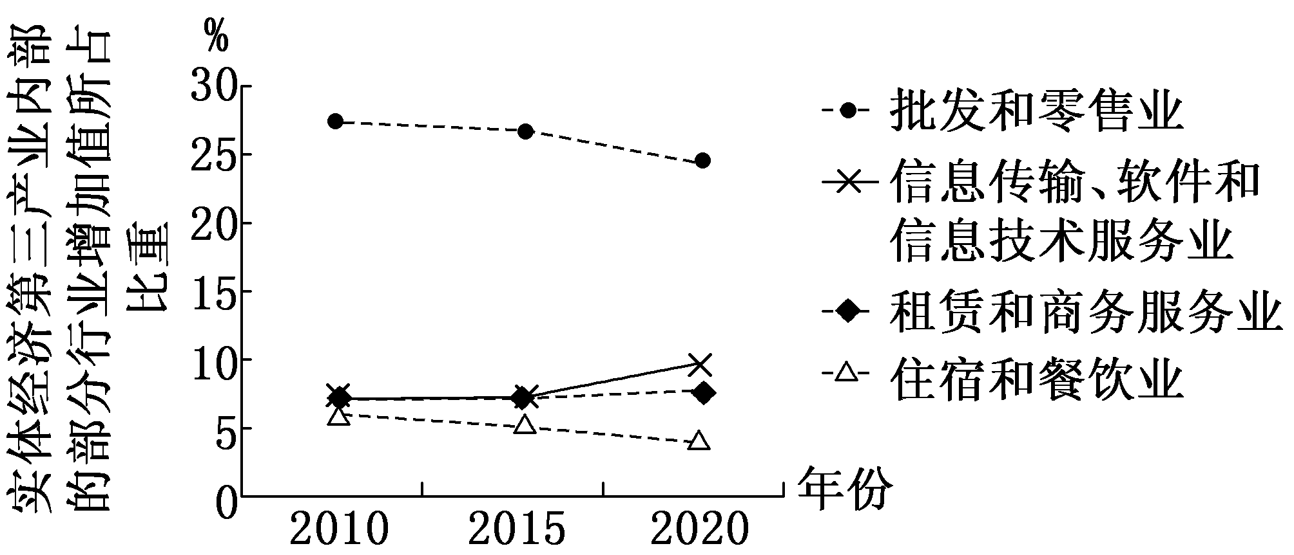
4．(2023·北京高考)近年来，我国实体经济第三产业加快发展，内部结构优化，对于做实做强做优实体经济发挥了重要作用。下图为我国实体经济第三产业内部的部分行业增加值所占比重的变化。
注：租赁和商务服务业包括企业管理服务、法律服务、咨询与调查、机械设备租赁、汽车租赁、计算机及通信设备租赁等。

Slide 71
据此推断正确的是( )
A．租赁和商务服务业将会替代批发和零售业
B．对住宿和餐饮业的服务需求量呈现下降趋势
C．部分现代服务业增加值的增速高于实体经济第三产业
D．第三产业内部的行业结构变化使产业劳动密集程度提高

Slide 72
答案：B
解析：近年来，我国实体经济第三产业加快发展，内部结构优化，虽然批发和零售业增加值所占比重下降，但“租赁和商务服务业将会替代批发和零售业”并没有体现，A排除；图中住宿和餐饮业的增加值所占比重呈下降趋势，可以说明其需求量呈下降趋势，B正确；C在材料中未体现，排除；实体经济第三产业内部结构优化会导致知识、技术密集程度提高，D错误。故答案选B。

Slide 73
“框题跟踪检测（六） 推动高质量发展”
(单击进入电子文档)

Slide 74
谢
谢
观
看

